Slide 1
JumpApp
A.A. 2018 - 2019
Advanced Coding Tools and Methodologies
Olivieri Marco – Simeon Federico

Slide 2







JumpApp: cos’è ?
Gioco didattico musicale
Free online browser del PC
Nessun download necessario
2
/10

Slide 3


Obiettivi
Divertire
Riconoscere le scale modali
Cantare gli intervalli
Allenare l’orecchio relativo
Associare i modi alla loro brillantezza
3
/10

Slide 4
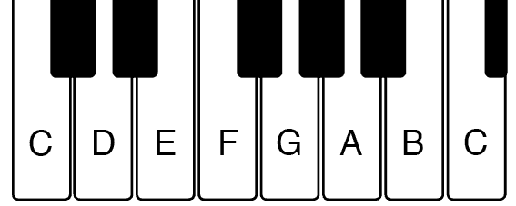
Music overview: scale modali
Lydian | C | D | E | F# | G | A | B
Ionian | C | D | E | F | G | A | B
Mixolydian | C | D | E | F | G | A | Bb
Dorian | C | D | Eb | F | G | A | Bb
Aeolian | C | D | Eb | F | G | Ab | Bb
Phrygian | C | Db | Eb | F | G | Ab | Bb
Locrian | C | Db | Eb | F | Gb | Ab | Bb
chiaro
scuro
4
/10

Slide 5
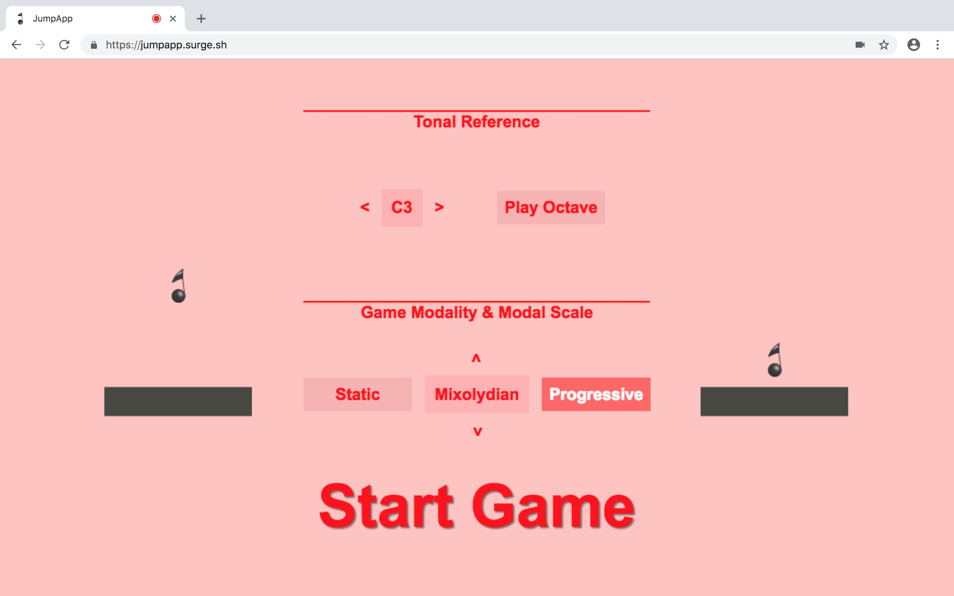
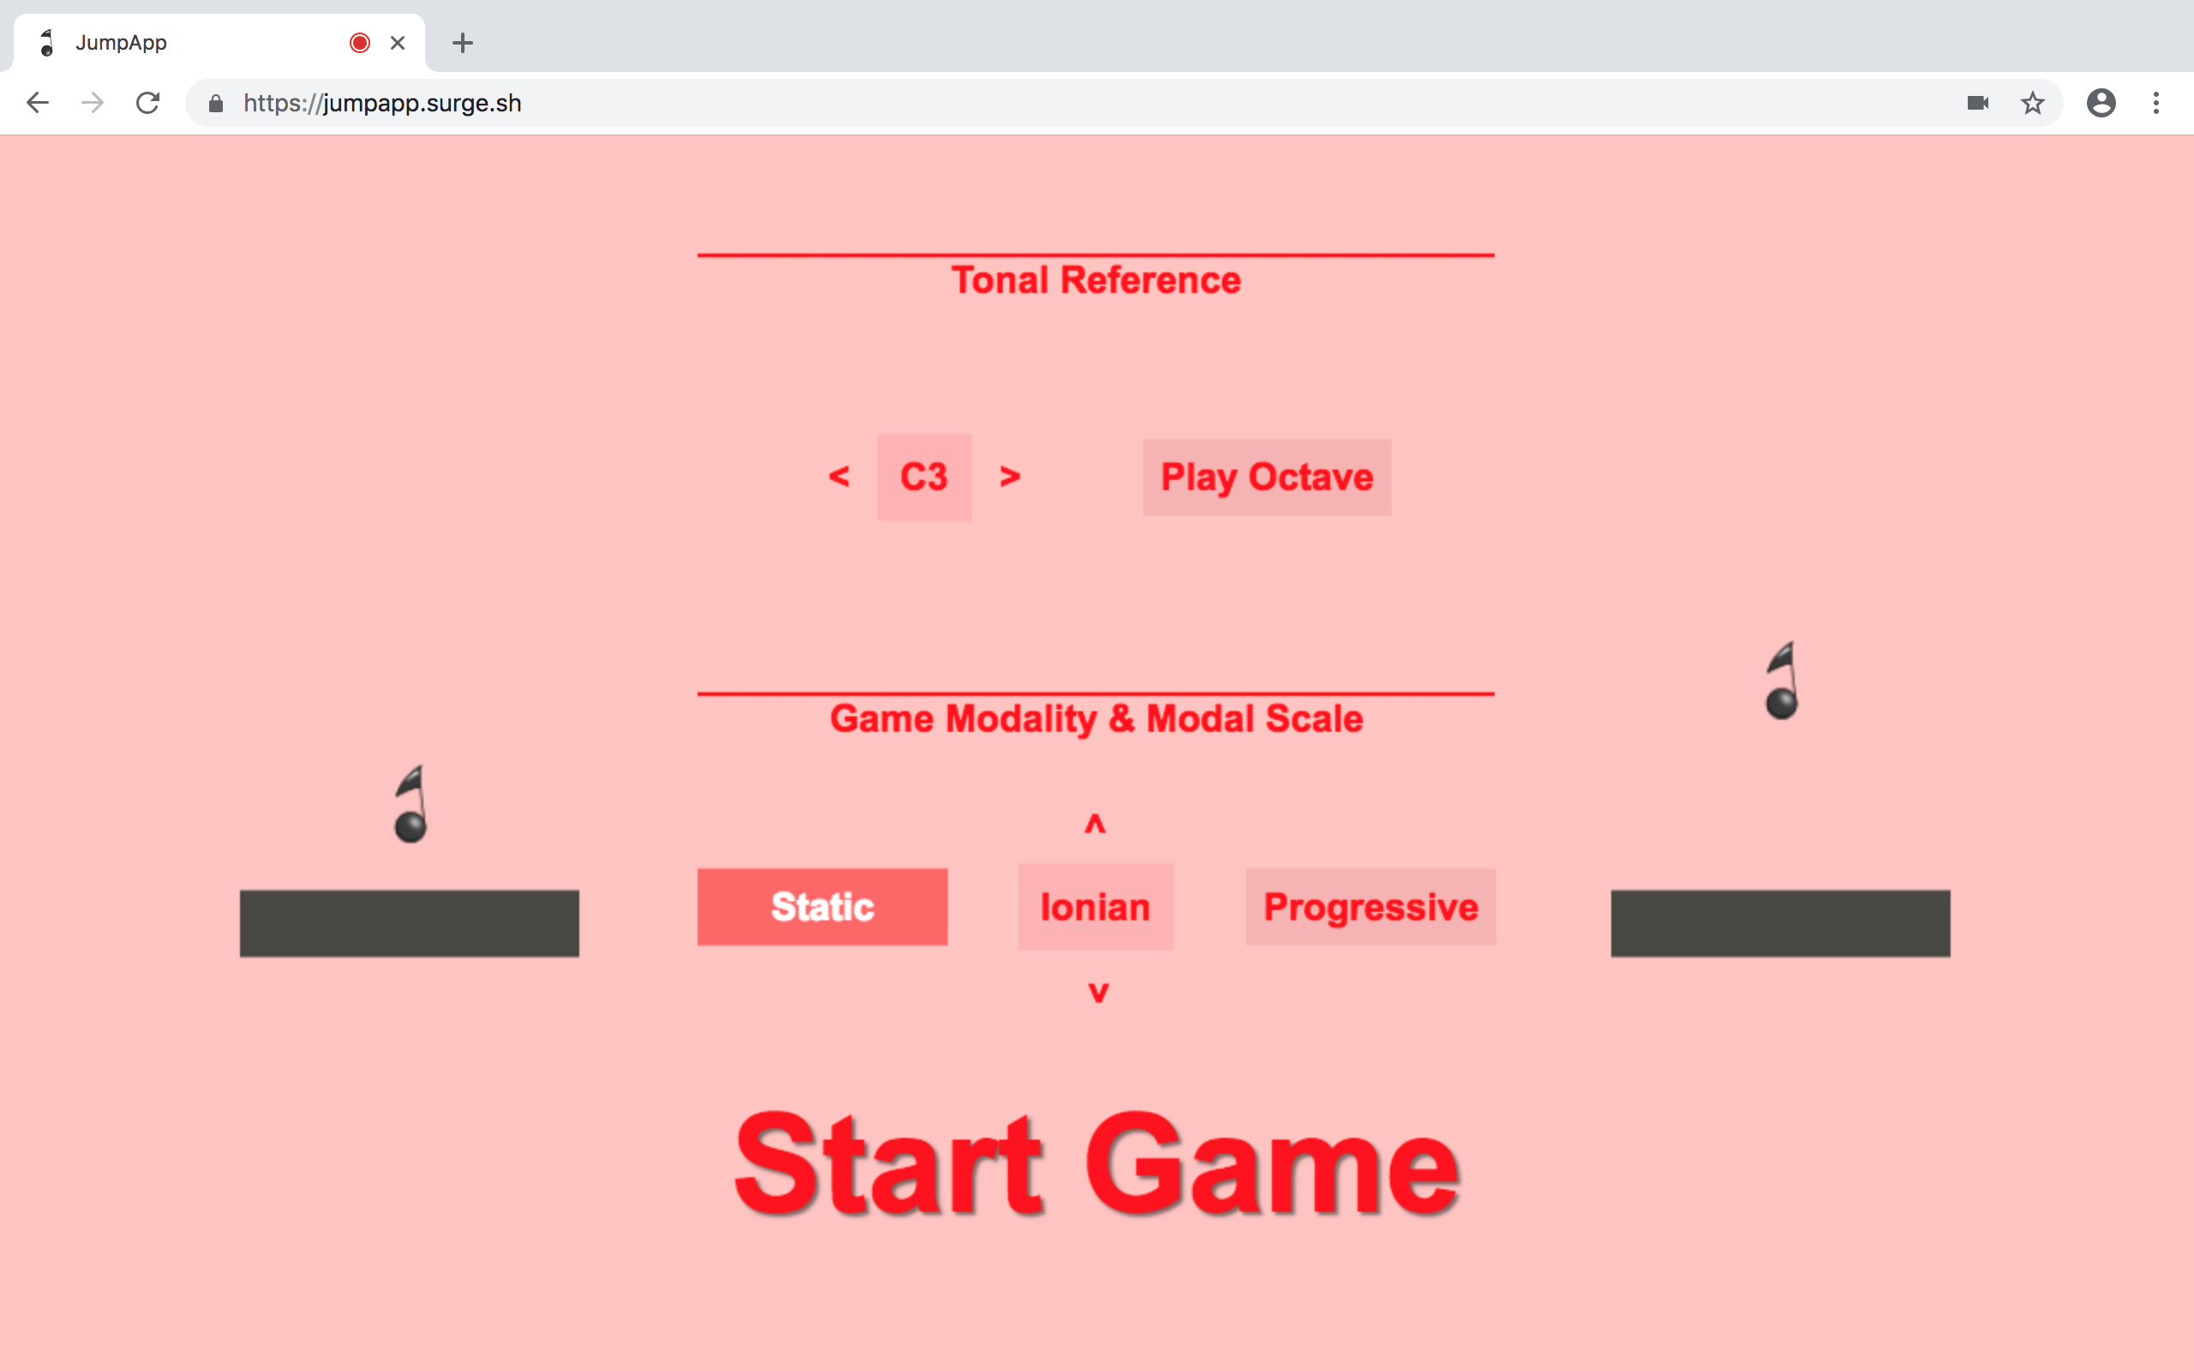
Workflow: impostazioni
4

Slide 6
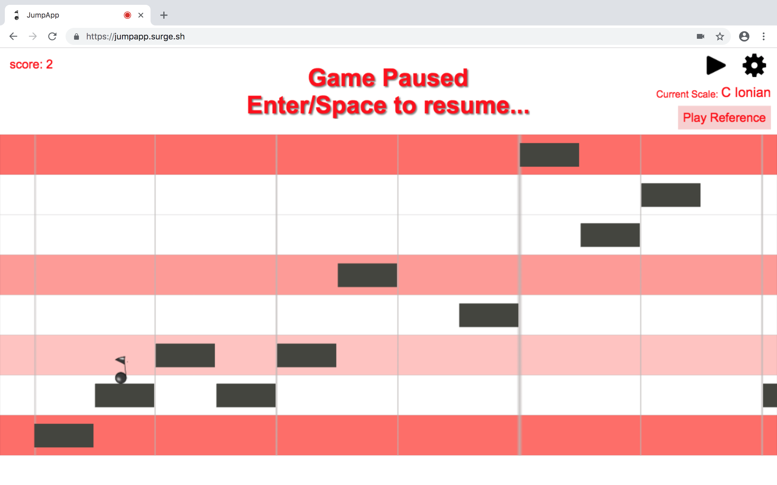
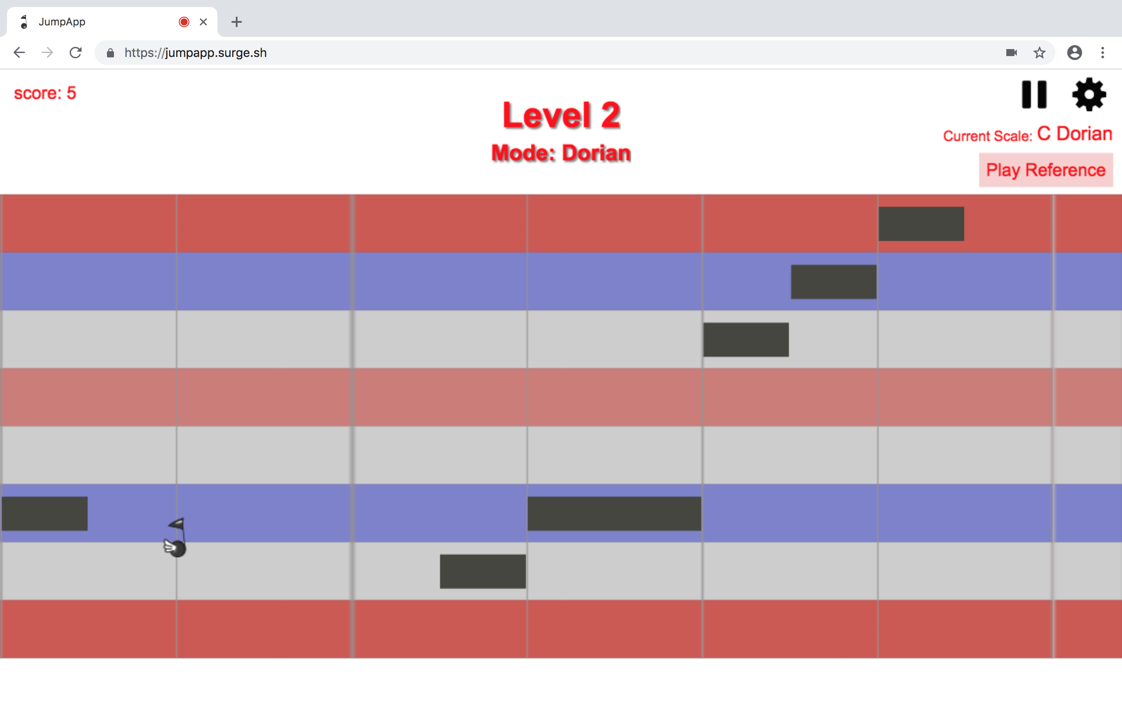
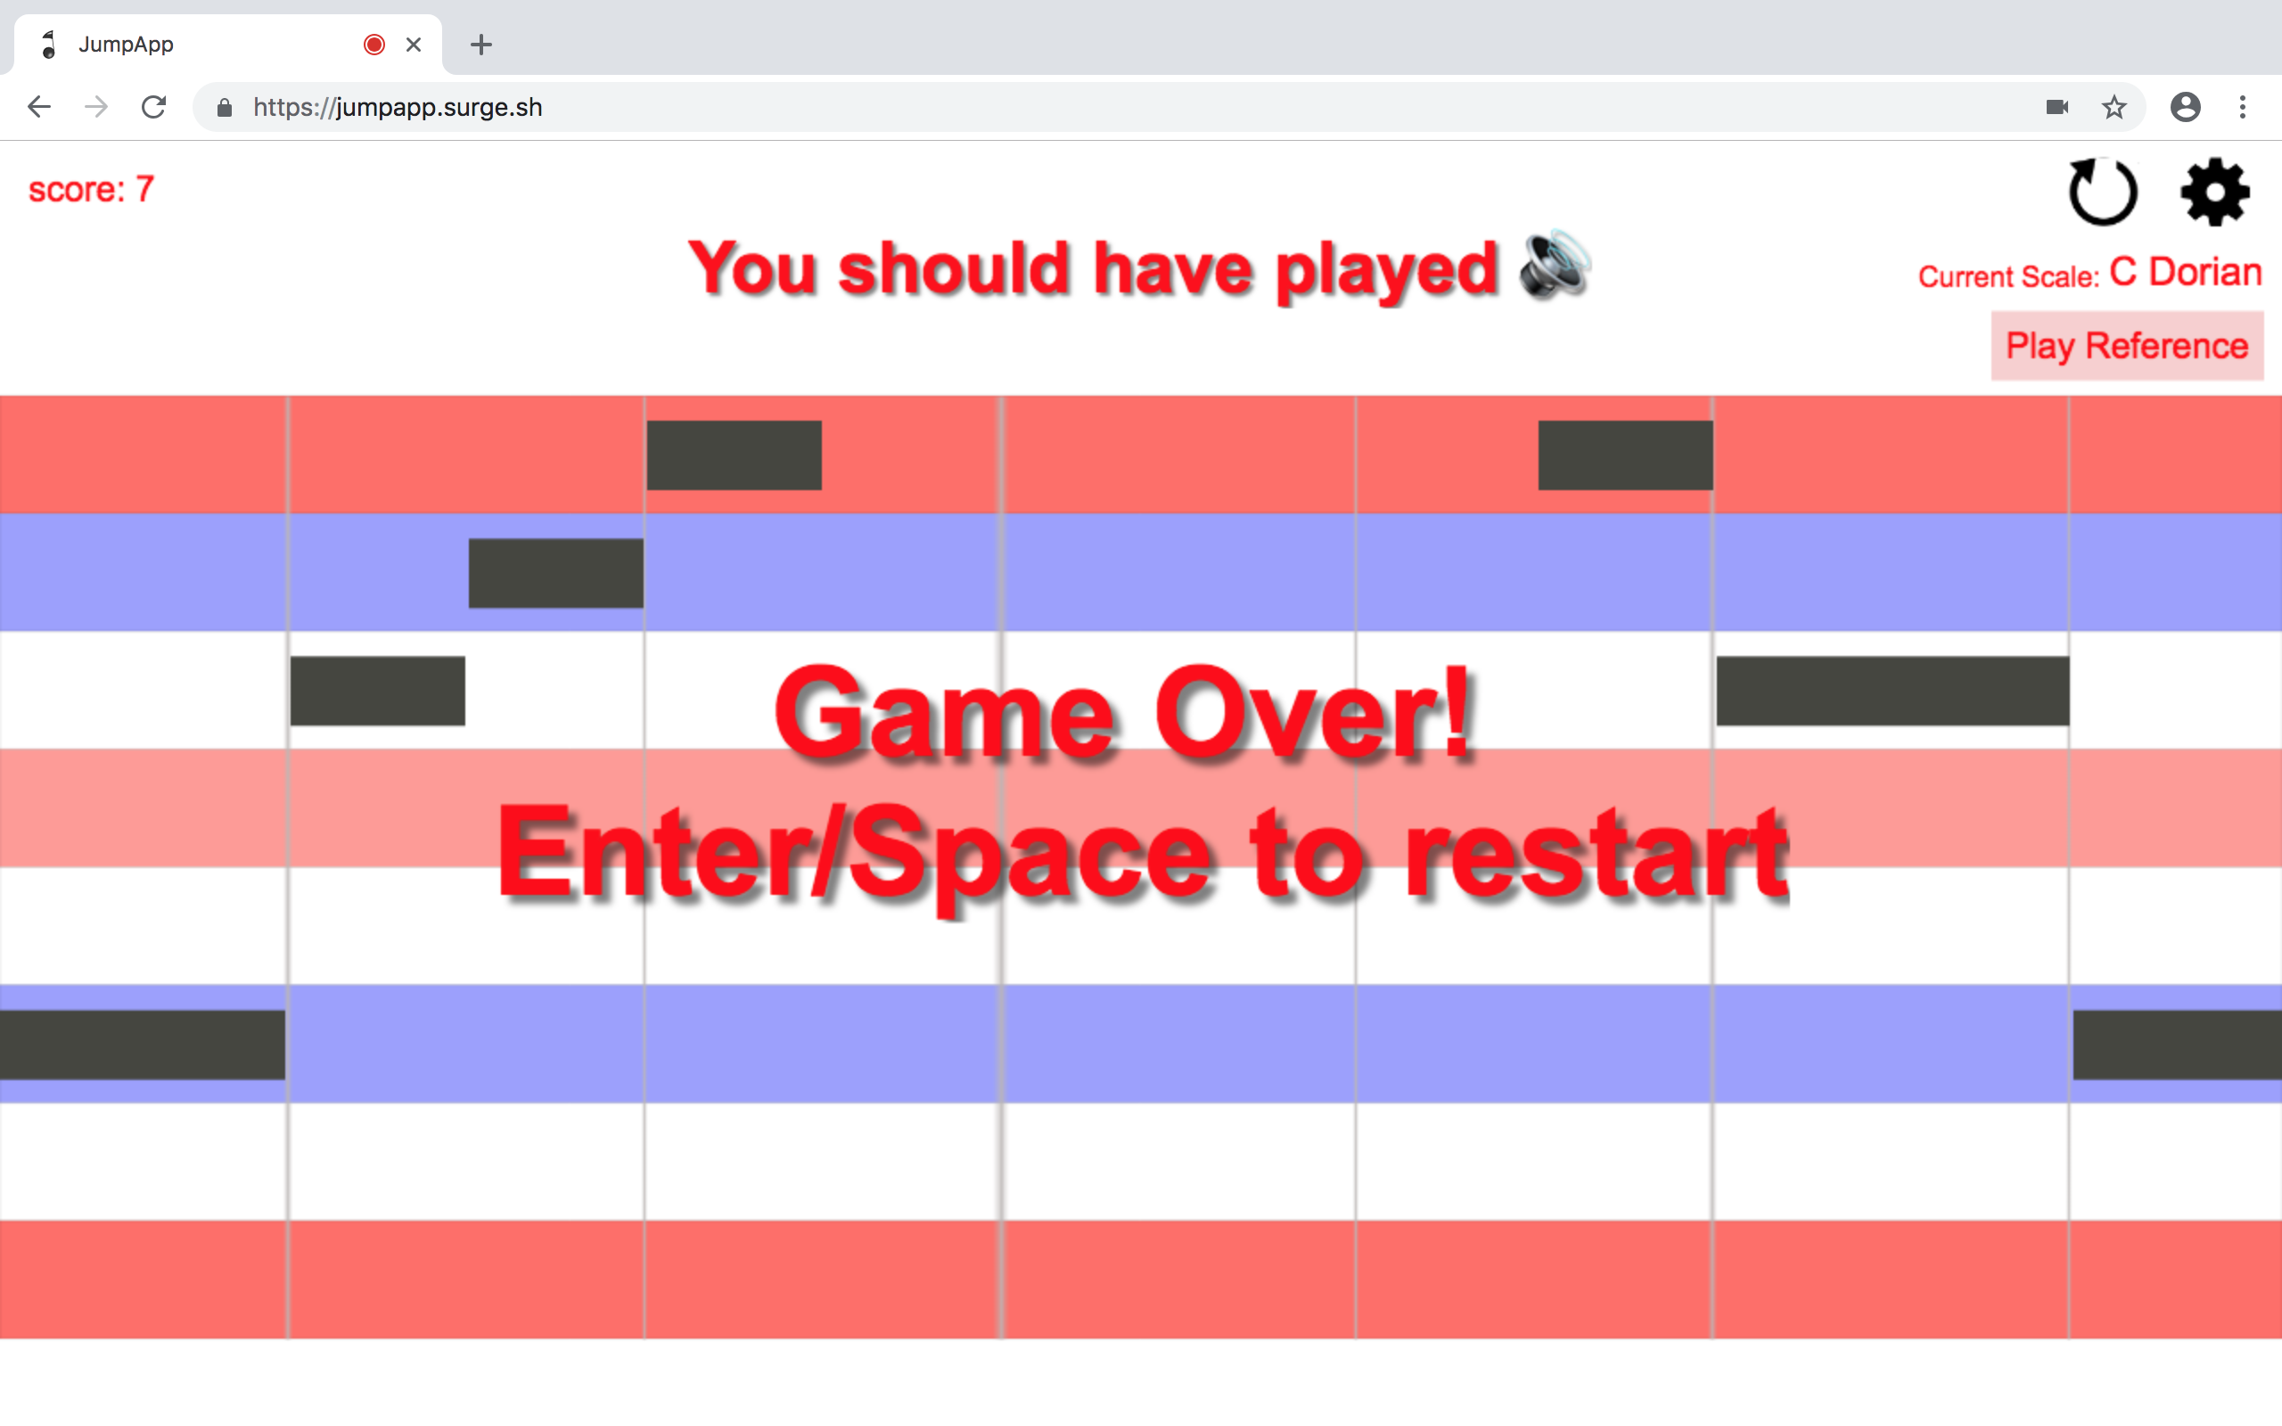
Workflow: gioca
- progressive
- static
- game over

Slide 7
Implementazione: moduli
7
/10

Slide 8
Implementazione: librerie
Libreria | Produttore | Utilizzo | Licenza
Phaser3 | Open community | Graphics | MIT License
AubioJS | GitHub project (Qiu Xiang) | PitchDetector | MIT License
Audiosynth | GitHub project (Keith Horwood) | Riproduzione di note | MIT License
8
/10

Slide 9
Implementazione: difficoltà
Capire il funzionamento delle librerie esterne
Utilizzare e modificare le librerie per gli scopi di JumpApp
Gestire il flusso informativo fra i moduli
…
9
/10

Slide 10
Miglioramenti futuri
Gestire durata delle note
Selezionare velocità di gioco
Salvare punteggi e impostazioni degli utenti
Giocare da smartphone e tablet
10
/10

Slide 11

JumpApp
6 febbraio 2019

